Slide 1
BIODIVERSITAS DUNG BEETLE DI ARBORETUM UNIVERSITAS LAMPUNG Bainah Sari Dewi
Disusun oleh
UNIVERSITAS LAMPUNG

Slide 2
Pendahuluan
Dung beetle memakan feses satwa di hutan, membawa isi feses ke bawah permukan tanah untuk disimpan sebagai stok pakan dung beetle sekaligus menyelamatkan biji-biji yang berada di dalam feses satwa. Kondisi lingkungan yang mendukung, maka biji-biji yang diselamatkan dung beetle akan tumbuh sebagai seedling yang memperkaya biodiversitas pohon di hutan.
UNIVERSITAS LAMPUNG

Slide 3
Tujuan
Tujuan dari penelitian yaitu untuk mengetahui biodiversitas dung beetle di arboretum Universitas Lampung.
UNIVERSITAS LAMPUNG

Slide 4
Metode
Metode penelitian dengan menggunakan traps metode pada tiga lokasi yaitu arboretum teknik, arboretum perpustakaan dan kadang rusa Unila.
Lokasi penelitian dilakukan di arboretum Universitas Lampung, Provinsi Lampung pada bulan Maret-Juli 2017.
UNIVERSITAS LAMPUNG

Slide 5
Hasil
Hasil penelitian ditemukan lima spesies dung beetle yaitu
Onthophagus sp.1(n=40) 70 %,
Lantana camara (n=3) 6 %,
Aphodius marginellus(n=10) 17 %,
Pachylister chinensis (n=3) 5 %,
Onthophagus sp2 (n=1) 2 %.
UNIVERSITAS LAMPUNG

Slide 6
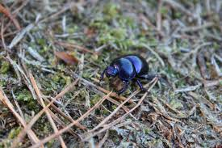
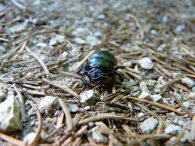
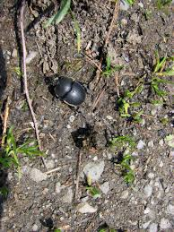
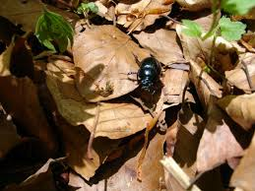
Dung beetle
UNIVERSITAS LAMPUNG

Slide 7
Kesimpulan
Dung beetle memiliki peran penting sebagai hewan pemencar biji tingkat kedua (secondary seed dispersal). Peran ini berkaitan langsung dengan ketersediaan kebun benih (seed bank) di dalam hutan.
UNIVERSITAS LAMPUNG

Slide 8
TERIMA KASIH
UNIVERSITAS LAMPUNG

